Slide 1

ÁP DỤNG GIẢI THUẬT TỐI ƯU HOÁ CÁ VOI CHO MÔ HÌNH MẠNG LSTM
Sinh viên thực hiện : Nguyễn Đức Thắng
Đinh Hữu Hải Quân

Slide 2
NỘI DUNG
Giới thiệu đề tài
Giải thuật tối ưu hoá cá voi
Mô hình mạng LSTM
Thực nghiệm

Slide 3

GIỚI THIỆU ĐỀ TÀI

Slide 4



BÀI TOÁN DỰ ĐOÁN CHUỖI THỜI GIAN
Dữ liệu có dạng tuần tự x₁, x₂, …, x_{t}
Giá trị tại thời điểm t phụ thuộc vào giá trị tại các điểm trước đó

Slide 5

MỤC TIÊU
Tối ưu cho bài toán dự đoán chuỗi thời gian
Áp dụng mô hình học sâu LSTM
Áp dụng WOA để tối ưu LSTM

Slide 6

GIẢI THUẬT TỐI ƯU HOÁ CÁ VOI

Slide 7
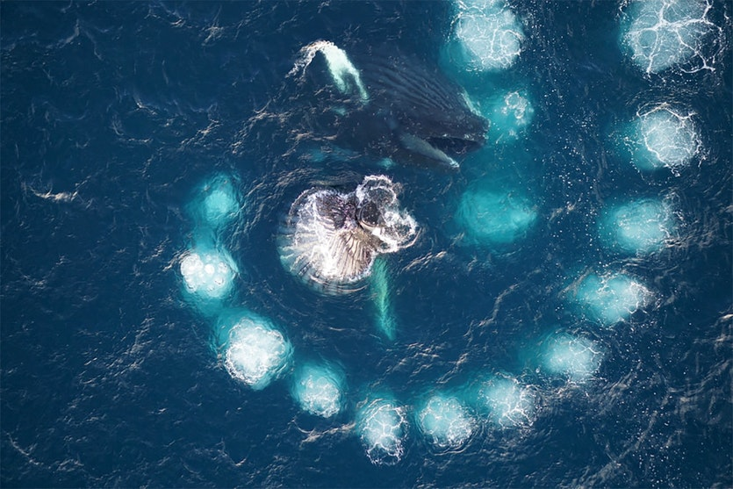
NGUỒN GỐC

Slide 8
MÔ HÌNH HOÁ QUÁ TRÌNH BAO VÂY CON MỒI
Các con các voi trong đàn biết vị trí của con mồi và bao vây chúng
Vị trí tốt nhất hiện tại là vị trí gần với điểm tối ưu nhất
Các con trong đàn tính toán để thay đổi vị trí của chúng dựa vào vị trí tốt nhất hiện tại

Slide 9
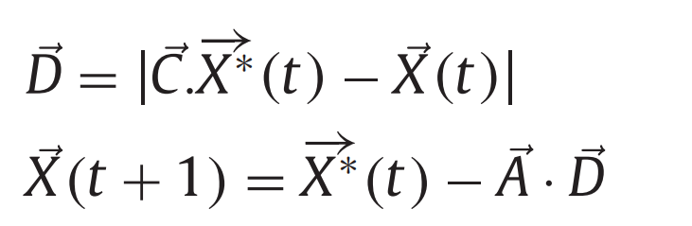
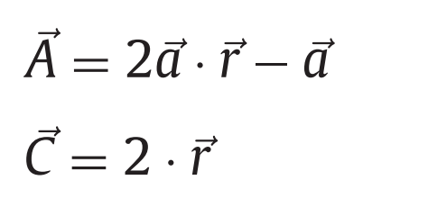
MÔ HÌNH HOÁ QUÁ TRÌNH BAO VÂY CON MỒI
t: vòng lặp hiện tại
A, C: các vector trọng số
X* :vector vị trí của các thể tốt nhất hiện tại
X: vector vị trí hiện tại của cá thể
a: giá trị tuyến tính giảm từ 2 tới 0 dựa trên số lượng vòng lặp
r: vector ngẫu nhiên trong khoảng [0, 1].

Slide 10
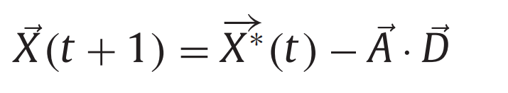
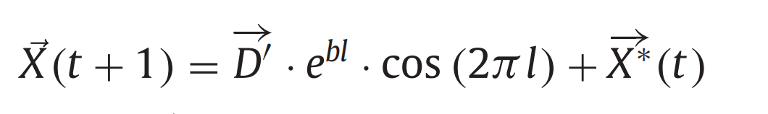
GIAI ĐOẠN KHAI THÁC: TẤN CÔNG BONG BÓNG
Cơ chế bao vây thu hẹp
Cập nhật vị trí theo đường xoắn ốc
A : giá trị ngẫu nhiên thuộc [-a; a]
a: giảm từ 2 đến 0
D’ = |X*(t) – X(t)|: Khoảng cách giữa vị trí hiện tại và vị trí cá voi tốt nhất
b: hằng số xác định hình dạng của xoắn ốc
L: số ngẫu nhiên trong khoảng [-1; 1]

Slide 11
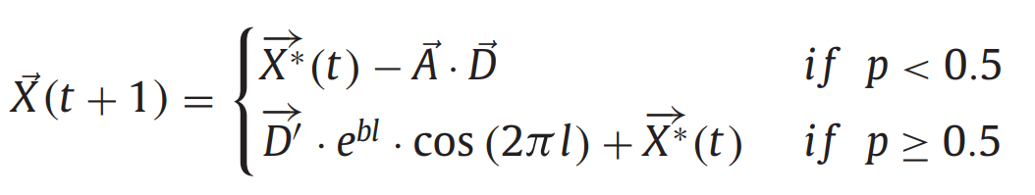
GIAI ĐOẠN KHAI THÁC: TẤN CÔNG BONG BÓNG
p: số ngẫu nhiên [0; 1]

Slide 12
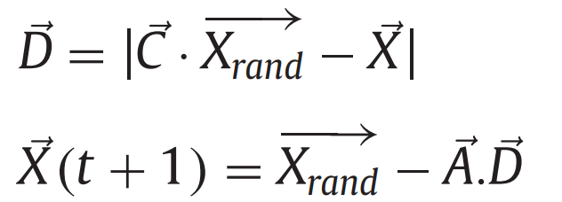
GIAI ĐOẠN THĂM DÒ
Tìm kiếm ngẫu nhiên và thay đổi vị trí theo một cá thể trong đàn
Sử dụng A > 1 hoặc A < -1 để cá thể di chuyển ra khỏi cá voi tham chiếu
X_{rand}: vector vị trí của một cá thể ngẫu nhiên trong đàn

Slide 13
MÃ GIẢ
Khởi tạo tập cá thể X (i = 1, 2, ..., n)
Tính toán đánh giá các cá thể
X* = cá thể tốt nhất
while (t < maximum number of iterations):
for agent in population Cập nhật a, A, C, l và p
if1 (p<0.5)
if2 (|A| < 1)
Cập nhật bộ trọng số của tác nhân hiện tại theo cơ chế bao vây thu hẹp
else if2 (|A| >= 1)
Lựa chọn ngẫu nhiên một tác nhân trong tập dân số và cập nhật bộ trọng số của tác nhân hiện tại theo công thức tại giai đoạn thăm dò
end if2
else if1 (p >= 0.5)
Cập nhật bộ trọng số của tác nhân hiện tại theo công thức đường xoắn ốc
end if1
end for
Kiểm tra và sửa lỗi các tác nhân có giá trị trọng số vượt ra khỏi không gian tìm kiếm
Tính toán đánh giá các cá thể
Cập nhật X* nếu có tác nhân tốt hơn
t=t+1
end while
return X*

Slide 14
MÔ HÌNH MẠNG LSTM

Slide 15
MÔ HÌNH MẠNG LSTM
Cải tiến của mô hình mạng nơ-ron hồi quy (RNNs)
Giải quyết vấn đề bùng nổ đạo hàm của RNNs
Có khả năng loại bỏ, bổ sung các thông tin nhờ các cổng (gate)

Slide 16
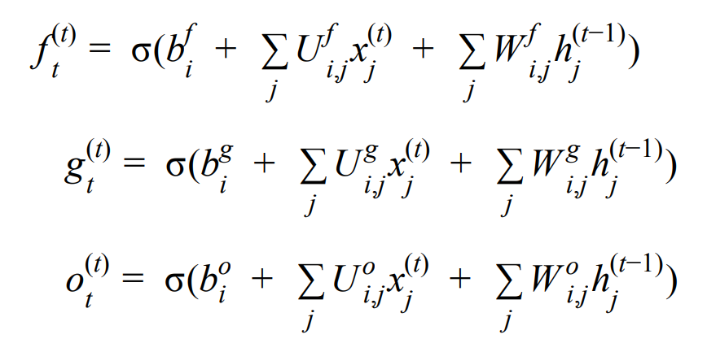
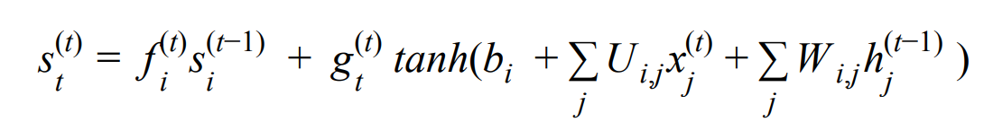
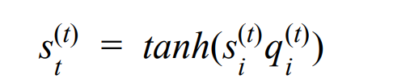
MÔ HÌNH MẠNG LSTM

Slide 17

THỰC NGHIỆM

Slide 18
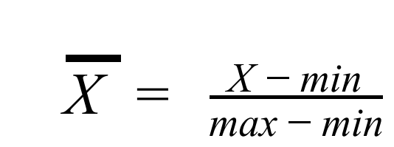
CÀI ĐẶT THỰC NGHIỆM
Chuẩn hoá dữ liệu:
Dùng cửa sổ trượt tạo cặp input-output

Slide 19
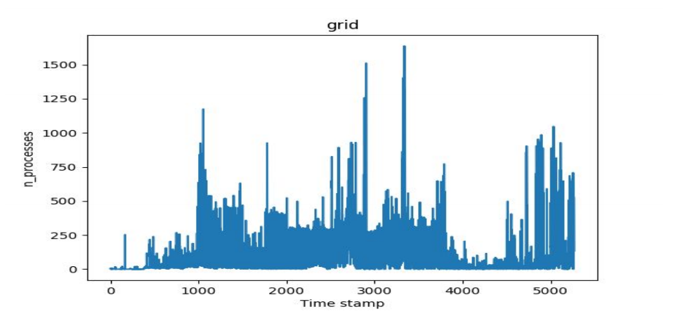
CÀI ĐẶT THỰC NGHIỆM
Sử dụng bộ dữ liệu : The Grid Workloads Archive

Slide 20
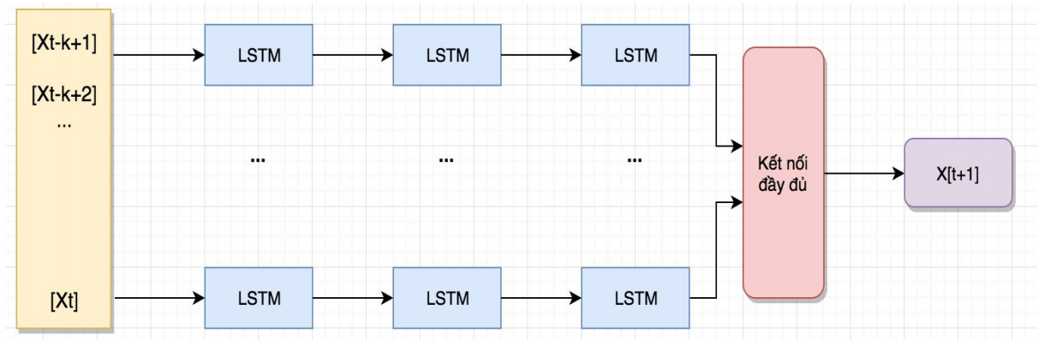
HUẤN LUYỆN MÔ HÌNH
Hình: Mô hình mạng LSTM

Slide 21
TÀI LIỆU THAM KHẢO
https://colah.github.io/posts/2015-08-Understanding-LSTMs/
A Comprehensive Survey: Whale Optimization Algorithm and its Applications. Farhad SoleimanianGharehchopogh, HojjatGholizadeh
http://gwa.ewi.tudelft.nl/datasets/gwa-t-1-das2/report/
The Whale Optimization Algorithm - Seyedali Mirjalili, Andrew Lewis.

Slide 22

XIN TRÂN TRỌNG CẢM ƠN

